Slide 1
Sieci komputerowe
WPROWADZENIE - KOMPUTER, MAGISTRALE, URZĄDZENIA

Slide 2
1.1 „Klasyczny” komputer
Przetwarzanie informacji (wejście, wyjście) sterowane informacją – czarna skrzynka
Przetwarzanie na ciągach liczb zerojedynkowych
Przetwarzanie w oparciu program – od ENIAC (1946) - programmed computing, tzn. algorytm (zbiór precyzyjnych reguł) precyzyjnie zakodowany w program,

Slide 3
Modele / abstrakcje komputerów
architektura – zachowanie się z punktu widzenia użytkownika
implementacja – jaka jest struktura „bloków funkcjonalnych” i jak to działa – organizacja logiczna
realizacja – z czego zbudowano

Slide 4
1.2 Model von Neumann

Slide 5
Instrukcja / rozkaz / liczba ≡ słowo
opcode
addressis
s
magnitude

Slide 6
Cykl rozkazowy (Instruction cycle)
START
Fetch the next Instruction
Fetch Cycle
Execute the Instruction
Execute Cycle
HALT

Slide 7
X Przykład x – warto, xx – można, xxx - pomijamy
Zadanie. Dodać dwie liczby i wynik ulokować w pamięci
kody operacyjne:
0001 ⇨ 1 – pobierz rozkaz z pamięci i prześlij go do rejestru rozkazów
0010 ⇨ 2 – zapamiętaj wartość akumulatora w pamięci
0101 ⇨ 5 – dodaj do akumulatora komórkę pamięci

Slide 8
A. Załadowanie pierwszego rozkazu do rejestru IR
MEMORY
CU
300
300
PC
1 940
301
5 941
1 940
IR
302
2 941
940
0003
ALU
941
0002
ACC

Slide 9
B załadowanie do ACC liczby z komórki „940” oraz zwiększenie o 1 rejestru PC
MEMORY
CU
+ 1
300
300
PC
1 940
301
5 941
1 940
IR
302
2 941
940
0003
ALU
941
0002
0003
ACC

Slide 10
C Pobranie do rejestru IR kolejnego rozkazu (adres w pamięci „301”)
MEMORY
CU
300
301
PC
1 940
301
5 941
5 941
IR
302
2 941
940
0003
ALU
941
0002
0003
ACC

Slide 11
D Wykonanie dodawania i lokowanie wyniku w ACC. Zwiększenie licznika PC
MEMORY
CU
+ 1
300
301
PC
1 940
301
5 941
5 941
IR
302
2 941
940
0003
Σ
ALU
941
0002
0005
ACC

Slide 12
E Pobranie rozkazu 302
MEMORY
CU
300
302
PC
1 940
301
5 941
2 941
IR
302
2 941
940
0003
ALU
941
0002
0005
ACC

Slide 13
F Wykonanie rozkazu 302, czyli wysłanie wyniku dodawania do komórki pamięci „941”
MEMORY
CU
+ 1
300
302
PC
1 940
301
5 941
2 941
IR
302
2 941
940
0003
ALU
941
0005
0005
ACC

Slide 14
System komputerowy zbudowany w oparciu o architekturę von Neumanna powinien:
mieć skończoną i funkcjonalnie pełną listę rozkazów
mieć możliwość wprowadzenia programu do systemu komputerowego poprzez urządzenie zewnętrzne i jego przechowywanie w pamięci w sposób identyczny do przechowywania danych
dane i instrukcje w takim systemie powinny być jednakowo dostępne dla procesora
informacja jest przetwarzana dzięki sekwencyjnemu odczytywaniu instrukcji z pamięci i wykonywaniu tych instrukcji w procesorze.

Slide 15
X 1.3 Model Harvard
Architektura harwardzka – w odróżnieniu od architektury von Neumanna pamięć danych programu jest oddzielona od pamięci rozkazów.

Slide 16
ALU
Instructions Memory
Data
Memory
CU
I/O

Slide 17
1.4 Realizacja, implementacja, architektura - warstwowy model komputera
Realizacja – technologie umożliwiają:
rozbudowę i wbudowanie różnych funkcjonalności (cache, specjalizowane układy / bloki – np. zmiennoprzecinkowe jednostki)
zwiększenie szybkości działania
miniaturyzację
ograniczenie mocy wydzielanej itd.

Slide 18
Implementacja / organizacja / organizacja logiczna – opisuje współdziałanie bloków funkcjonalnych komputera ≡ sposób przechowywania informacji + sposób i harmonogram przepływu w strukturze komputera
Organizacja komputera może być opisana na różnych poziomach szczegółowości struktury

Slide 19
KOMPUTER
BLOKI FUNKCJONALNE
(block level)
REJESTRY
(register-transfer level; RTL)
[hardware description/design level; HDL]
UKŁADY LOGICZNE
(gate level)
ELEKTRONIKA
(electronic circuits level)

Slide 20
Architektura - opis zachowania się komputera z punktu widzenia użytkownika - abstrahujący od jego organizacji logicznej
Użytkownik działa w języku wysokiego poziomu i nie chce znać budowy komputera, a „architektura” interpretuje te ‘zapisy” do poziomu języka maszynowego (język programowania w kodzie binarny zrozumiały bezpośrednio przez CPU) opisującego zachowanie sprzętu w oparciu, o który działa oprogramowanie.

Slide 21
X Atrybuty architektury - (Instruction-Set Architecture) [WK]
Lista rozkazów
Formaty danych
Struktura rozkazu
Sposoby adresowania
System przerwań
Rejestry i pamięć
Dąży się do zachowania np. listy rozkazów przy zmianach organizacji, np. liczby rejestrów, długości słowa
Architektura decyduje o kompatybilności komputerów

Slide 22
Model warstwowy komputera ⬄ Języki i tłumaczenia / interpretacje
Model warstwowy:
każda warstwa może być rozpatrywana jako maszyna wirtualna;
każda warstwa definiowana jest przez własny język;
każda warstwa korzysta z usług warstwy niższej (bliższej sprzętowi)

Slide 23
Aplikacje
Języki wysokiego poziomu
Assembler
Język maszynowy
Sprzęt

Slide 24
1.5 Magistrale
Magistrala / szyna / bus – środki transmisji informacji lub sygnałów sterujących - grupowane pod względem realizowanych funkcji.
Magistrale łączą bloki funkcjonalne oraz urządzenia zewnętrzne
Wewnętrzne i zewnętrzne
Sterowniki pośredniczące pomiędzy procesorem a urządzeniami
Szeregowe i równoległe
“szerokość i kierunkowość” magistrali
Decydują o szybkości pracy system

Slide 25
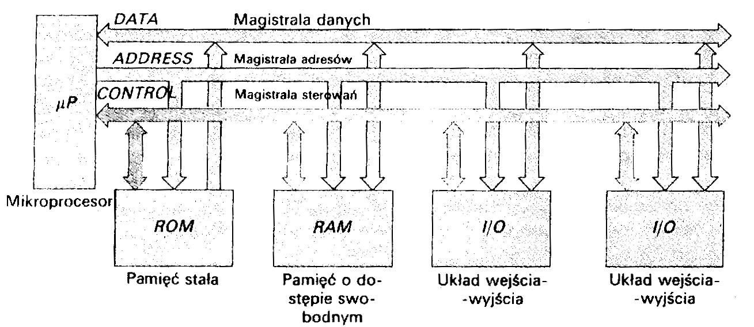

Slide 26
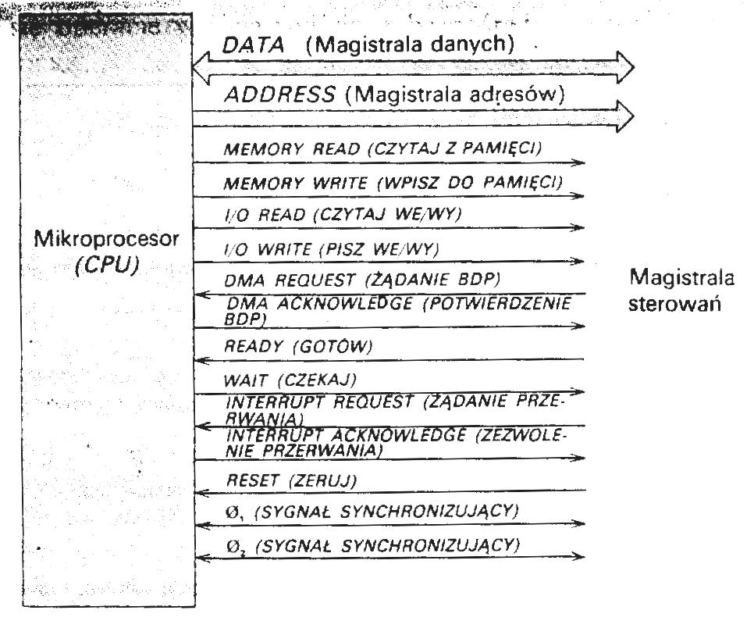
Przykład podstawowych linii magistrali wejścia – wyjścia

Slide 27
1.6 Operacje wejścia – wyjścia
Operacją wejścia – wyjścia nazywa się całokształt działań potrzebnych do wymiany danych pomiędzy procesorem i pamięcią z jednej strony a urządzeniami zewnętrznymi z drugiej strony [Niederliński]
Można to uogólnić jako przesłania międzyrejestrowe

Slide 28
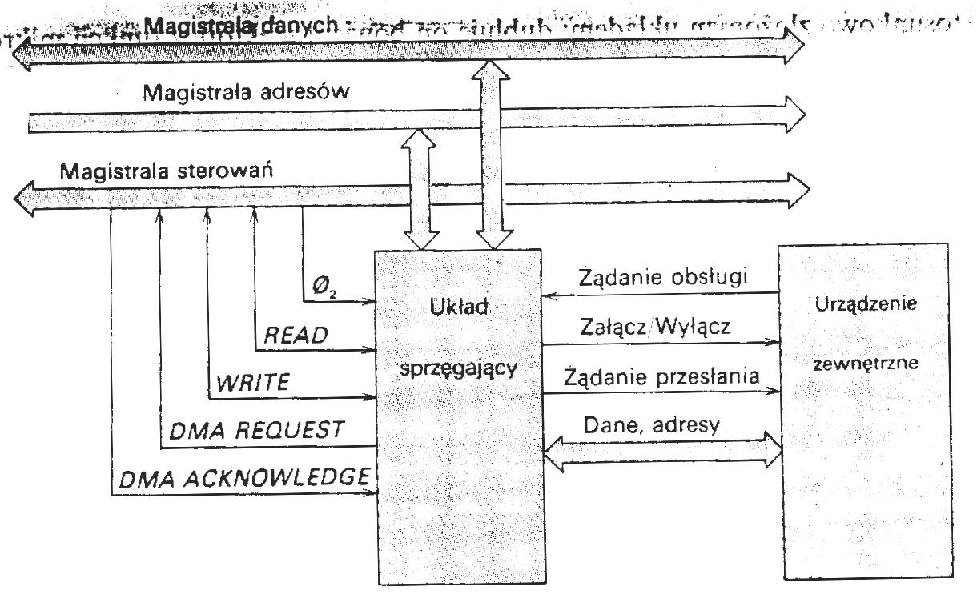
Powiązania procesora z układem sprzęgającym (sterownikiem) – sterowanie przez procesor [Niederliński]

